Slide 1
«Деревья и кустарника - зелёные символы Пермского края» интеллектуальная игра
Бадьина Ольга Владимировна,
педагог дополнительного образования
Пермский край
2021 год

Slide 2

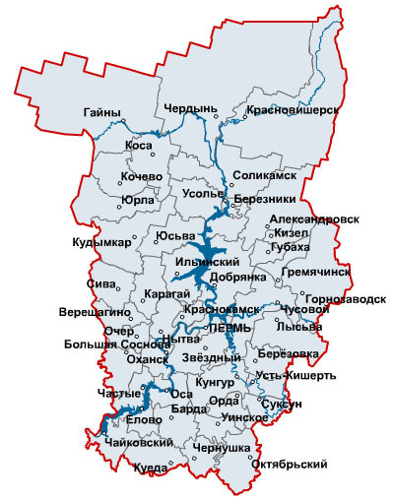
проекте «Аллея России»
25 сентября 2014 года в сквере имени 250-летия Перми состоялась торжественная закладка Аллеи Пермского края.
Были высажены 48 деревьев и кустарников — зелёных символов муниципальных образований региона.

Slide 4
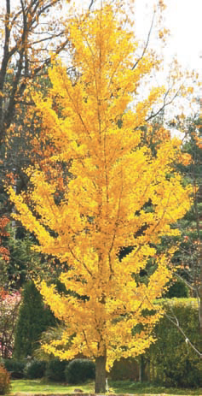
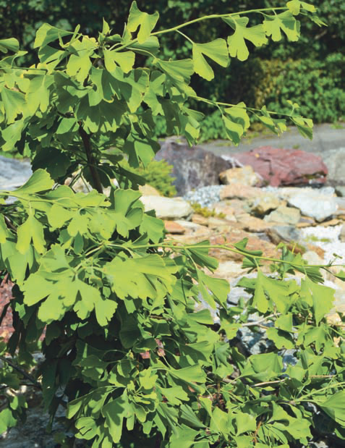
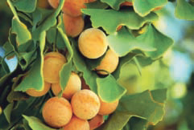
Гинкго двулопастный - символ Пермского края

Slide 5
Гинкго двулопастный
Ginkgo в переводе с японского означает «серебряный абрикос» или «серебряный плод», благодаря съедобным семенам.
Гинкго — единственное из известных науке растений, содержащее гинкголиды и билобалиды, повышающие эластичность стенок кровеносных сосудов,
В Перми в Ботаническом сады ПГНУ посадили семена гинкго от шести деревьев, переживших атомную бомбардировку Хиросимы.
Более чем для 50 стран, участвующих в движении «Зелёное наследие Хиросимы», гинкго билоба стало Деревом мира.

Slide 6

Гинкго двулопастный
Гинкговые появились 250 млн. лет назад в пермском геологическом периоде палео-зойской эры, благодаря которому Пермский край получил мировую известность.
Гинкговые, широко распространённые по Земле, впоследствии почти вымерли.
Гинкго двулопастный —единственный сохранившийся вид из гинкговых, поэтому его называют живым ископаемым.
Особое распространение гинкговые получили позже, в мезозойскую эру, вместе с динозаврами, за что и заслужили своё второе прозвище — «динозавровое дерево».

Slide 7
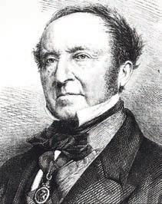
Гинкго двулопастный
Пермский период открыт знаменитым шотландским геологом Родериком Мурчисоном в 1841году.
Это единственное подразделение геохронологической шкалы, получившее своё название в России на территории Перми.

Slide 8
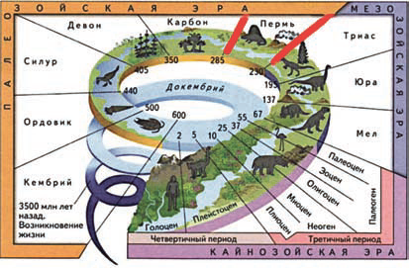

Slide 9
Разминка «Лесная викторина»
Какое цветёт в середине лета и стало символом города Перми? Липа.
Какие деревья являются столовой для птиц? Рябина, черемуха.
Дерево — символ Кунгурского района? Сосна обыкновенная
Древесина какого дерева очень прочная и устойчивая против гниения, а дерево сбрасывает хвою на зиму? Лиственница.
В них чаще, чем в другие деревья, попадают молнии. дубы
Из семян этого дерева можно получить муку или крупу. Можно варить кашу или печь лепешки. Можно приготовить кофе. Что это за дерево? Как называются его семена? Дуб и желуди.
Древесина какого дерева используется в кораблестроении? Сосна.
Из этого растения получают смолу, канифоль, скипидар, сургуч, ванилин. Но это и ценный источник витаминов. Укажите, из чего приготавливают витамин С? Сосна. Из сосновой хвои.

Slide 10
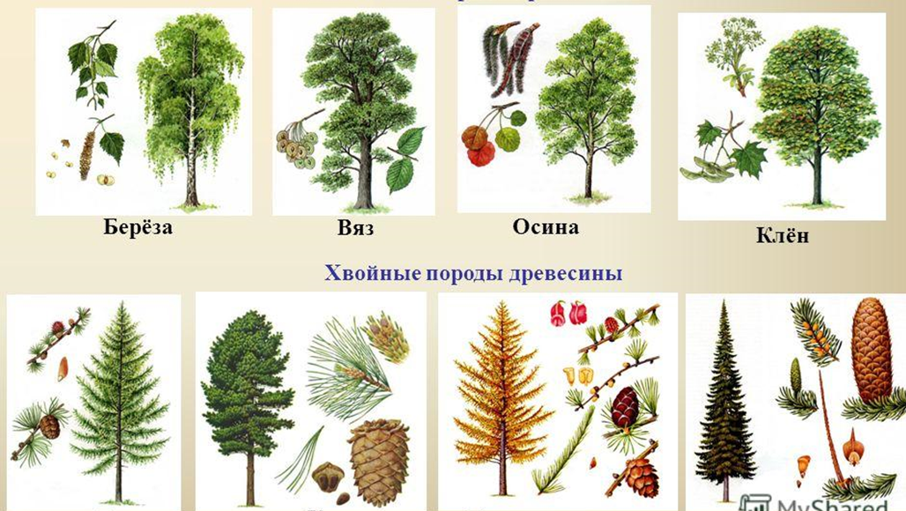
Определить растение
1 2 3 4
1 2 3 4
5 6 7 8
5 6 7 8

Slide 11
Определить растение
Ель Сосна Лиственница Пихта

Slide 12
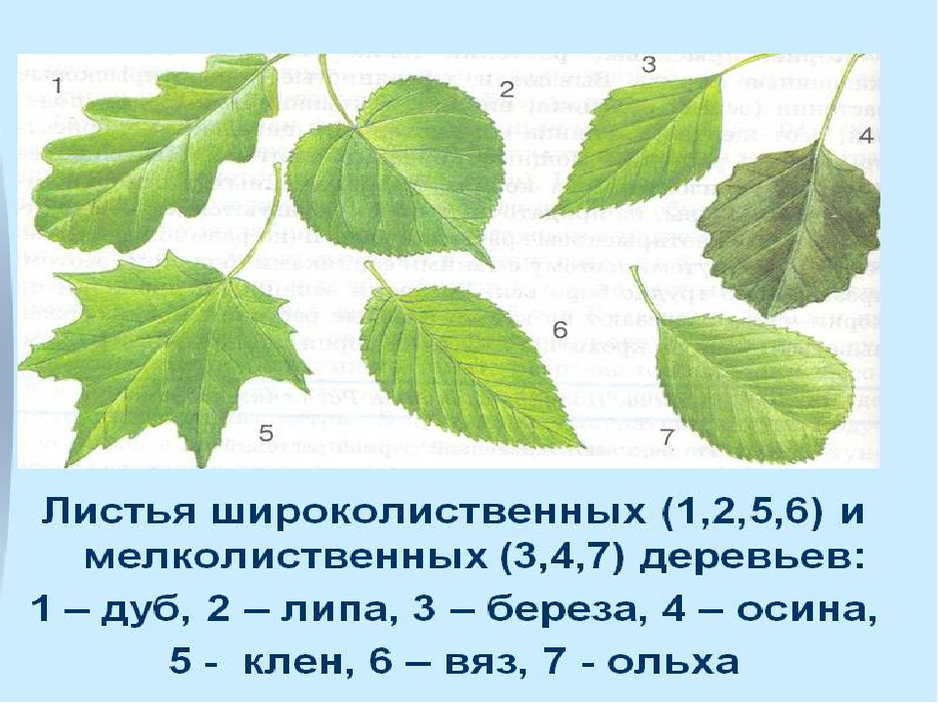
Распределите в 2 группы широколиственные и мелколиственные деревья по их листьям

Slide 13
Распределите в 2 группы широколиственные и мелколиственные деревья по их листьям

Slide 14
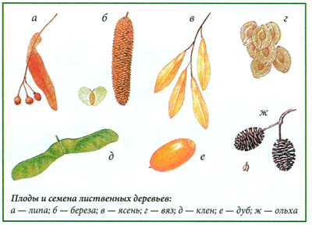
Назовите деревья по их плодам и семенам

Slide 15
Назовите деревья по их плодам и семенам

Slide 17
ООПТ на защите деревьев- символов Пермского края
 | Достопримечательность | Муниципальные образования | Зелёный символ
1 | Реликтовое растение, Можно встретить только в Перми в Ботаническом саду ПГНИУ
2 | Таёжная спутница ели сибирской. Более широко распространена в горных лесах, в том числе на территории заповедника «Басеги»
3 | ООПТ «Парк поселения Кунгурский бор», расположенный в центре города города. Официальный статус «Памятник живой природы» Дерево Елена в д. Хазово Возраст — 238 лет, высота — 16 м Присутствует на гербах и флагах, в названиях районов.
4 | В посёлке Всеволодо-Вильва В 1916 году возле этого тогда ещё юного деревца сфотографировались на память два Бориса — писатель, поэт Б. Пастернак и учёный, биохимик. Б. Збарский. Официальный статус «Памятник живой природы» Дерево Пастернака Возраст— 121 год
5 | Водная Венеция построена на сваях из деревьев Пермского края. Стволы использовались для соликамских солеварных построек и соляных скважин. В ООПТ регионального значения «Кувинский бор» растут деревья высотой более 40 м, высаженные в 1907 году
6 | На территории этого города растёт в городских лесах на ООПТ «Липовая гора» и «Липогорский». Средний возраст - 93 года
7 | Встречается в хвойно-широколиственных лесах центральной и южной части региона Произрастает на ООПТ регионального значения «Капкан Гора»
8 | Является олицетворением коллекции видов этих деревьев, собранных в лесопарке «Кузьминка» заложенном в XIX веке лесничим имения Строгановых Ф. А. Теплоуховым.

Slide 18
ООПТ на защите деревьев- символов Пермского края
 | Достопримечательность | Муниципальные образования | Зелёный символ
1 | Реликтовое растение, Можно встретить только в Перми в Ботаническом саду ПГНИУ | Пермский край | Гинго двулопастной
2 | Таёжная спутница ели сибирской. Более широко распространена в горных лесах, в том числе на территории заповедника «Басеги» | Гремячинского и Лысьвенского городских округов | Пихта сибирская
3 | ООПТ «Парк поселения Кунгурский бор», расположенный в центре города города. Официальный статус «Памятник живой природы» Дерево Елена в д. Хазово Возраст — 238 лет, высота — 16 м Присутствует на гербах и флагах, в названиях районов. | Большесосновского, Гайнского, Кунгурского, Чердынского муниципальных районов, а также городского округа «Город Кунгур» | Сосна обыкновенная
4 | В посёлке Всеволодо-Вильва В 1916 году возле этого тогда ещё юного деревца сфотографировались на память два Бориса — писатель, поэт Б. Пастернак и учёный, биохимик. Б. Збарский. Официальный статус «Памятник живой природы» Дерево Пастернака Возраст— 121 год | Александровского, Красновишерского муниципальных районов и Горнозаводского городского округ | Сосна кедровая, или Сибирский кедр

Slide 19
ООПТ на защите деревьев- символов Пермского края
 | Достопримечательность | Муниципальные образования | Зелёный символ
5 | Водная Венеция построена на сваях из деревьев Пермского края. Стволы использовались для соликамских солеварных построек и соляных скважин. В ООПТ регионального значения «Кувинский бор» растут деревья высотой более 40 м, высаженные в 1907 году | Добрянский Карагайский Соликамский Кудымкарский р-н | Лиственница сибирская
6 | На территории этого города растёт в городских лесах на ООПТ «Липовая гора» и «Липогорский». Средний возраст - 93 года | Город Пермь | Липа сердцелистная
7 | Встречается в хвойно-широколиственных лесах центральной и южной части региона Произрастает на ООПТ регионального значения «Капкан Гора» | Чернушинского муниципального района | Вяз шершавый, или Ильм
8 | Является олицетворением коллекции видов этих деревьев, собранных в лесопарке «Кузьминка» заложенном в XIX веке лесничим имения Строгановых Ф. А. Теплоуховым. | Ильинского муниципального района и городского округа «Город Губаха» | Ива ломкая, или Ракита

Slide 20
Определить по описанию
По неизвестным причинам жуки и гусеницы не трогают листву этого дерева.
Пасечники часто высаживают его возле своих владений, так как эти деревья — отличные медоносы, и их очень любят пчёлы.
Может предсказывать погоду. С черешков листьев, у самой ветки, иногда капелька за капелькой текут «слёзы» .Значит, через несколько часов будет дождь.
Древесина пользуется самой высокой популярностью у резчиков по дереву.
В Канаде и США из сока некоторых видов изготавливают знаменитый сладкий сироп, который популярен в качестве добавки к мороженому, блинам или вафлям, используется в выпечке и приготовлении десертов.

Slide 21
Определить по описанию
Видовое название дано по белой, серебристой окраске нижней листочков, которые полностью белые, благодаря обильному опушению. Колыхающиеся на ветру листья приобретают серебристый оттенок, раскидистая крона мерцает серебром.
Популярен в озеленении и ландшафтном дизайне. Одно дерево выделяет столько кислорода, сколько семь елей, четыре сосны или три липы. За вегетативный сезон освобождает атмосферу от 20–30 кг пыли и сажи.

Slide 22
Определить по описанию
В посуде, изготовленной из древесины, долго не скисает молоко, а в сундуках из досок не заводится моль.
Смола — живица — обладает бальзамирующими свойствами
Резонансные качества древесины сибирского кедра идеальны для ипользования её в изготовлении пианино и роялей.
Семена бескрылые, тяжёлые. Орехи очень питательные, вкусные и целебные. Они содержат витамин А, витамины группы В.

Slide 23
Определить по описанию
Практически не пускает под свой полог подрост других древесных пород. Однако её тень любят некоторые зелёные мхи, черника и кислица.
Музыкальное дерево, так как её древесина обладает уникальными акустическими свойствами (такую древесину называют резонансной) и подходит для изготовления музыкальных инструментов. Из неё сделаны лучшие скрипки и виолончели.
Источник ценной древесины для производства бумаги, искусственного шёлка и строительных материалов.

Slide 24
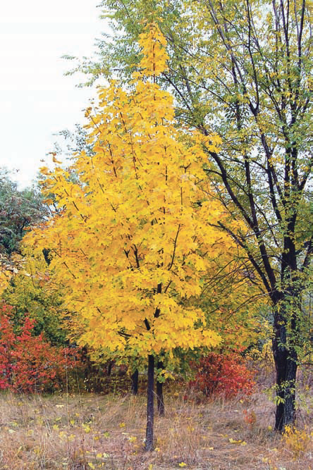
Определить по описанию
По неизвестным причинам жуки и гусеницы не трогают листву этого дерева.
Пасечники часто высаживают его возле своих владений, так как эти деревья — отличные медоносы, и их очень любят пчёлы.
Может предсказывать погоду. С черешков листьев, у самой ветки, иногда капелька за капелькой текут «слёзы» .Значит, через несколько часов будет дождь.
Древесина пользуется самой высокой популярностью у резчиков по дереву.
В Канаде и США из сока некоторых видов изготавливают знаменитый сладкий сироп, который популярен в качестве добавки к мороженому, блинам или вафлям, используется в выпечке и приготовлении десертов.
Клён платанолистный

Slide 25
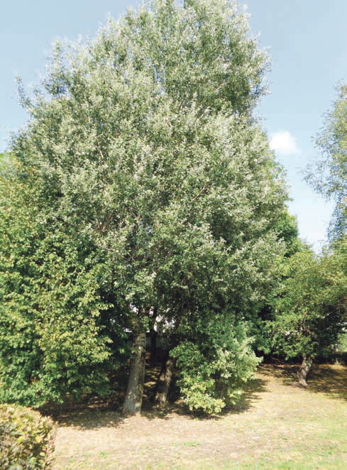
Определить по описанию
Видовое название дано по белой, серебристой окраске нижней листочков, которые полностью белые, благодаря обильному опушению. Колыхающиеся на ветру листья приобретают серебристый оттенок, раскидистая крона мерцает серебром.
Популярен в озеленении и ландшафтном дизайне.
Одно дерево выделяет столько кислорода, сколько семь елей, четыре сосны или три липы. За вегетативный сезон освобождает атмосферу от 20–30 кг пыли и сажи.
Тополь белый, или Серебристый

Slide 26
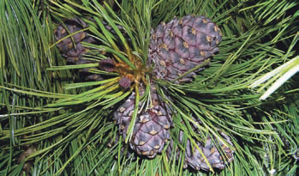
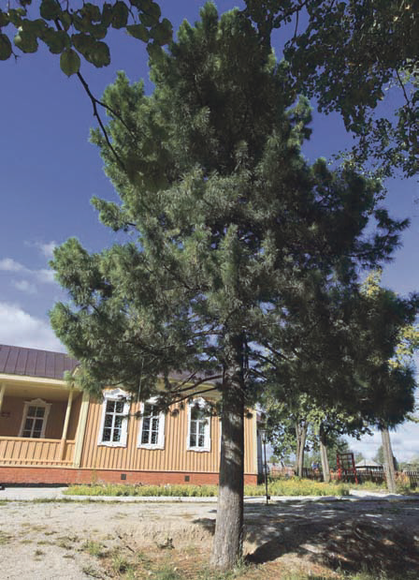
Определить по описанию
В посуде, изготовленной из древесины, долго не скисает молоко, а в сундуках из досок не заводится моль.
Смола — живица — обладает бальзамирующими свойствами
Резонансные качества древесины сибирского кедра идеальны для ипользования её в изготовлении пианино и роялей.
Семена бескрылые, тяжёлые. Орехи очень питательные, вкусные и целебные. Они содержат витамин А, витамины группы В.
Сосна кедровая, или Сибирский кедр

Slide 27
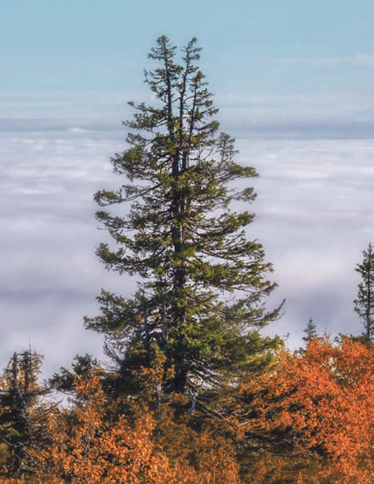
Определить по описанию
Практически не пускает под свой полог подрост других древесных пород. Однако её тень любят некоторые зелёные мхи, черника и кислица.
Музыкальное дерево, так как её древесина обладает уникальными акустическими свойствами (такую древесину называют резонансной) и подходит для изготовления музыкальных инструментов. Из неё сделаны лучшие скрипки и виолончели.
Источник ценной древесины для производства бумаги, искусственного шёлка и строительных материалов.
Ель сибирская

Slide 28
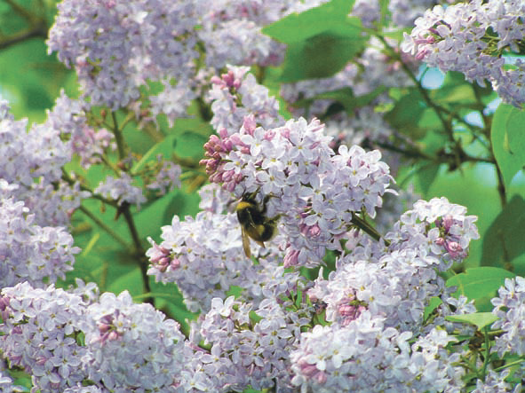
1. Узнайте по портрету

Slide 29
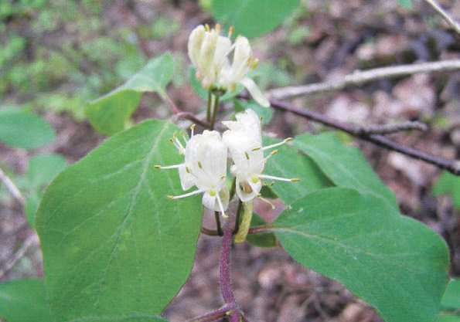
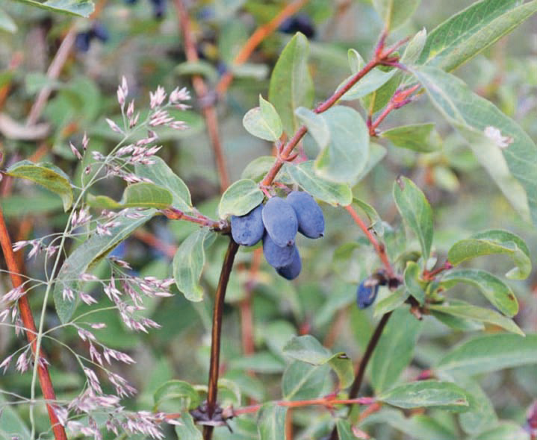
2. Узнайте по портрету

Slide 30
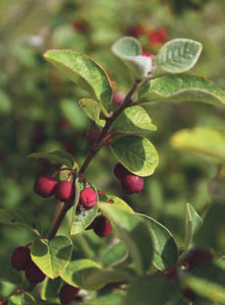
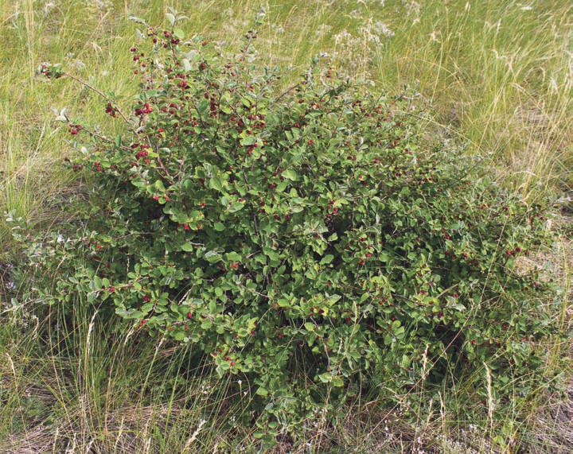
3.Узнайте по портрету

Slide 31
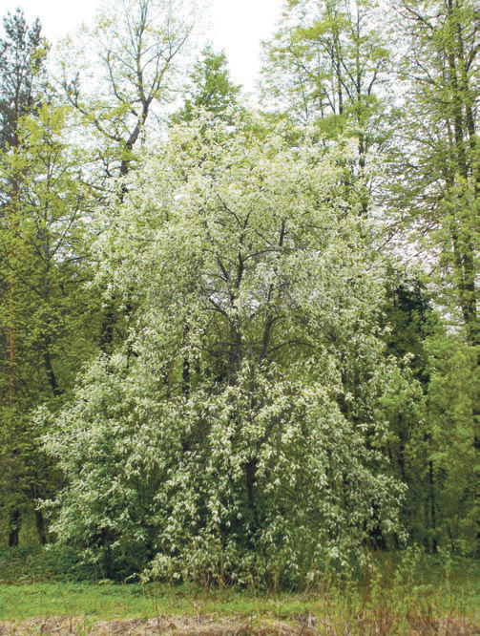
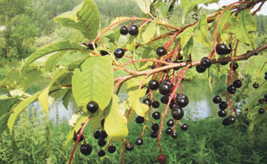
4.Узнайте по портрету

Slide 32
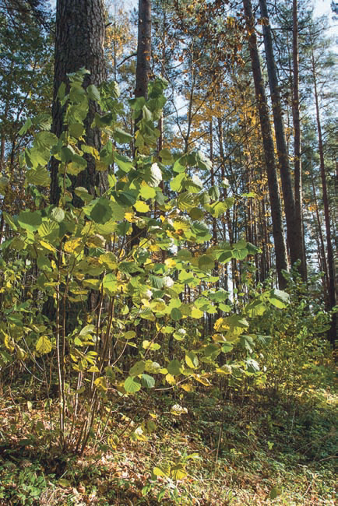
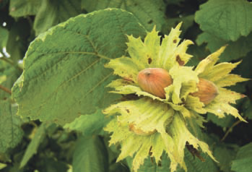
5.Узнайте по портрету

Slide 33
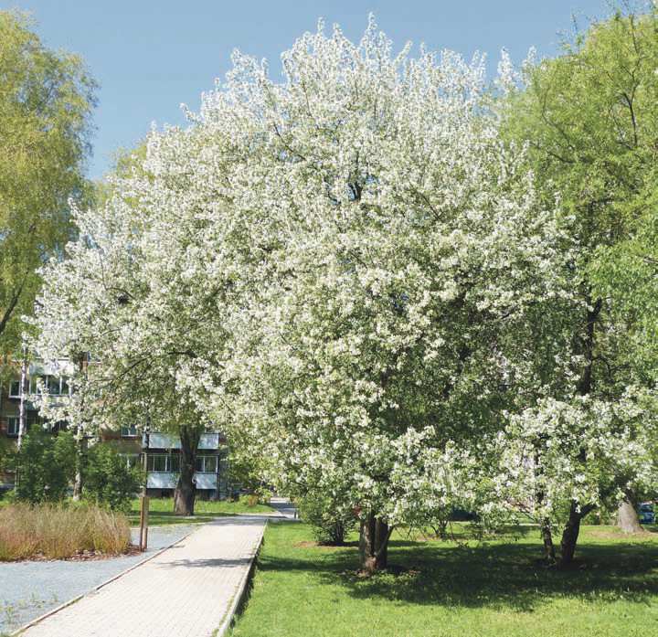
6. Узнайте по портрету

Slide 34
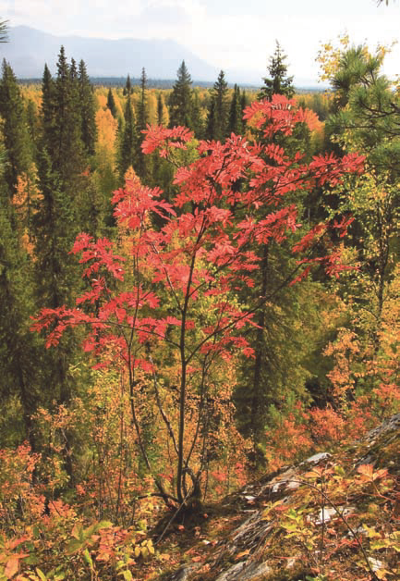
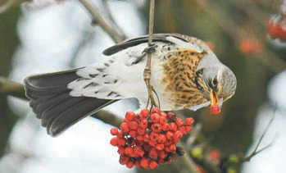
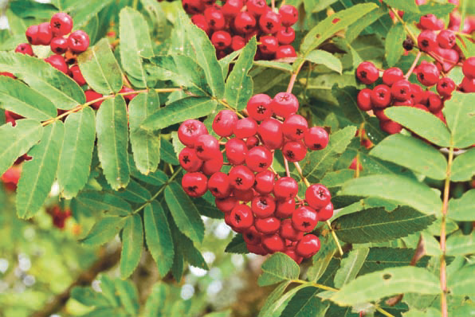
7. Узнайте по портрету

Slide 35
Узнайте по портрету
Сирень
Жимолость алтайская
Кизильник черноплодный
Черёмуха обыкновенная
Орешник, лещина
Яблоня ягодная
Рябина обыкновенная

